Slide 1
Recuperação Judicial nº 5002430-84.2019.8.21.0009
2ª Vara Cível da Comarca de Carazinho/RS
Recuperandas: S.R. Orth & Cia Ltda. e
Indústria de Máquinas Agrícolas Carazinho Ltda.
Administração Judicial: Brizola e Japur Administração Judicial

Slide 2
1. Introdução.................................................................................. 3
1.1. Considerações Preliminares............................................ 4
1.2. Estágio Processual............................................................. 5
1.3. Cronograma Processual................................................... 6
2. Informações sobre as Recuperandas..................................... 8
2.1. Histórico.............................................................................. 9
2.2. Informações Gerais ......................................................... 10
2.3 Visita à Sede........................................................................ 12
3. Créditos ..................................................................................... 15
3.1. Créditos por Classe........................................................... 16
3.2. Perfil dos Credores............................................................ 17
4. Análise Econômico-Financeira. Ind....................................... 19
4.1. Ativo..................................................................................... 20
4.2. Passivo ................................................................................ 22
4.3 Demonstração dos Resultados........................................ 24
5. Análise Econômico-Financeira SR......................................... 26
5.1. Ativo..................................................................................... 27
5.2. Passivo ................................................................................ 29
5.3 Pendências Contábeis....................................................... 31
5. Informações Adicionais ........................................................... 32
6. Registro Fotográfico.................................................................. 34
  RELATÓRIO
  DE ATIVIDADES
ÍNDICE
Pulsecolor

Slide 3
  RELATÓRIO
  DE ATIVIDADES
1.1. Considerações Preliminares
1.2. Estágio Processual
1.3. Cronograma Processual
1. INTRODUÇÃO
Pulsecolor

Slide 4
1.1 Considerações Preliminares
Em primeiro lugar, cumpre referir as premissas que embasaram este relatório, bem como destacar alguns pontos que esta Equipe Técnica julga pertinentes para uma melhor compreensão do trabalho desenvolvido.
Para esta Equipe Técnica chegar às conclusões apresentadas no presente relatório, entre outros aspectos: (i) foram tomadas como boas e válidas as informações contidas nas demonstrações contábeis da S.R. Orth & Cia Ltda. e da Indústria de Máquinas Agrícolas Carazinho Ltda.., as quais foram fornecidas por seus administradores; e (ii) foram conduzidas discussões com membros integrantes da administração e as operações das referidas sociedades empresárias.
Nenhum dos profissionais que participaram da elaboração deste relatório têm qualquer interesse financeiro nas Recuperandas ou qualquer relação com quaisquer das partes envolvidas, o que caracteriza a independência desta Equipe Técnica em relação ao presente trabalho.
A administração da S.R. Orth & Cia Ltda. e Indústria de Máquinas Agrícolas Carazinho Ltda. e seus sócios não impuseram qualquer restrição para que esta Equipe Técnica pudesse: (i) obter todas as informações solicitadas para produzir este relatório; e (ii) chegar de forma independente às conclusões aqui contidas.
Este relatório e as opiniões aqui contidas têm a finalidade de prestar informações a todos os interessados no presente processo, observando o fato de que qualquer leitor deste relatório deve estar ciente das condições que nortearam este trabalho.
Exceto quando expressamente mencionado, os valores indicados neste relatório estão expressos em reais (R$).

Slide 5
1.2 Estágio Processual
Trata-se de Recuperação Judicial ajuizada em 21/11/2019 pelas sociedades empresárias da S.R. Orth & Cia LTDA e Indústria de Máquinas Agrícolas Carazinho LTDA. (Evento 1).
Em 11/12/2019, seguindo a Recomendação n. 57/2019 do Conselho Nacional de Justiça, o Juízo determinou a realização de constatação prévia (Evento 5), cujo laudo pericial foi protocolado nos autos por esta equipe no dia 18/12/2019 (Evento 10).
O deferimento do processamento da Recuperação Judicial ocorreu em 24/03/2020, em decisão que nomeou esta equipe para exercer a Administração Judicial.
A forma de contagem dos prazos foi definida por meio do despacho do Evento 58.
O edital do art. 52, §1º, da Lei 11.101/05 foi publicado em 06/05/2020, dando início ao prazo de 15 dias para os credores apresentarem divergências e habilitações diretamente à Administração Judicial.
Após análise atenta das manifestações dos credores, a Administração Judicial apresentou o relatório de verificação de créditos (Evento 142).
Outrossim, em 03/07/2020 as Recuperandas apresentaram seu Plano de Recuperação Judicial (Evento 111).
Dessa forma, o edital conjunto contendo a relação de credores formulada pela Administração Judicial e o aviso aos credores sobre o recebimento do plano (art. 7º, §2º, c/c art. 53, parágrafo único, da LRF), foi publicado em 02/09/2020, abrindo-se o prazo de 10 dias para impugnações e 30 dias para objeções.
Apresentadas objeções tempestivas, houve a convocação da assembleia-geral de credores para as datas de 02/03/2021 (1ª convocação) e 16/03/2021 (2ª convocação).
É como se encontra o processo.

Slide 6
1.3 Cronograma Processual
Abaixo é apresentado o cronograma do processo de Recuperação Judicial da Recuperanda, demonstrando o atual estágio em que se encontra.
Ajuizamento (art. 51 LRF)
Publicação do edital do art. 52, §1º, da LRF
Publicação do edital com o aviso de recebimento do PRJ (art. 53, parágrafo único, da LRF)
AGC
(art. 56 LRF) – 02/03/2021 (1ª convocação e 16/03/2021 (2 convocação)
Encerramento da RJ
(art. 63 LRF)
24/03/2020
04/07/2020
02/10/2020
Sem previsão
21/11/2019
06/05/2020
02/09/2020
Deferimento do processamento (art. 52 LRF)
Entrega do plano de recuperação judicial (art. 53 LRF)
Objeções
(art. 55 LRF)
Concessão da RJ
(art. 58 LRF)

Slide 7
1.3 Cronograma Processual
Abaixo é apresentado o cronograma da Verificação de Créditos da Recuperanda, demonstrando o atual estágio em que se encontra.
Ajuizamento (art. 51 LRF)
Prazo para recebimento de Habilitações e Divergências (art. 7º, § 1º LRF)
Publicação do 2º edital contendo a relação de credores da Administração Judicial (art. 7º, §1º, LRF)
QGC
(art. 18 LRF)
06/05/2020
08/07/2020
16/09/2020
21/11/2019
27/05/2020
02/09/2020
Sem previsão
Publicação do 1º edital contendo a relação de credores das Devedoras (art. 52, § 1º, da LRF)
Entrega pela Administração Judicial do relatório de verificação de créditos
Impugnações (art. 8º LFR)

Slide 8
  RELATÓRIO
  DE ATIVIDADES
2.1. Histórico das Empresas
2.2. Informações Gerais
2.3. Reunião com a Administração
2.4. Impactos da Covid-19
2. INFORMAÇÕES SOBRE AS RECUPERANDAS
Pulsecolor

Slide 9






2.1 Histórico das Devedoras
Após o auge do setor de máquinas agrícolas, houve restrição de crédito no mercado, sendo que os clientes passaram a internalizar os processos antes executados pela Sr. Orth.
Agravamento constante da saúde financeira, até a realização do pedido de Recuperação Judicial ocorrido em 21/11/2019.
Ingresso no mercado de plantadeiras.
2013
2016/2017
2019
2011
2014
2018
2020
Constituição sob a forma de sociedade empresarial de responsabilidade limitada, com atividade principal a fabricação de partes de máquinas e equipamentos para agricultura e pecuária, além do comércio atacadista de peças e reparos de máquinas e aparelhos para agricultura e pecuária.
Início da fabricação de implementos próprios a partir de projetos desenvolvidos pelos sócios Sandro Orth e Jairo Orth.
Agravamento da situação financeira das Recuperandas em razão da concorrência com grandes produtores de plantadeiras, margens de vendas reduzidas, necessidade de assistência técnica e reposição de peças.
Deferimento do processamento da Recuperação Judicial em 24/03/2020.

Slide 10
2.2 Informações Gerais
S.R. Orth & Cia Ltda.
CNPJ: 13.898.661/000-28
Capão do Leão – Carazinho – RS
Sociedade empresária limitada
Objeto: fabricação de máquinas e equipamentos para agricultura
Capital Social: R$ 25.000,00
Sócios: Sandro Roberto Orth (50%) e Douglas Toso (50%)
Diretores-administradores: Sandro Roberto Orth e Douglas Toso

Slide 11
2.2 Informações Gerais
Indústrias de Máquinas Agrícolas Carazinho Ltda.
CNPJ: 30.182.682/0001-61
Capão do Leão – Carazinho – RS
Sociedade empresária limitada
Objeto: fabricação de máquinas e equipamentos para agricultura
Capital Social: R$ 50.000,00
Sócios: Diogo Toso (50%) e Marly Toso (50%)
Diretores-administradores: Diogo Toso e Marly Toso

Slide 12

2.3 Reunião com a Administração
Nos dias 08 de outubro e 08 de dezembro de 2020, a Administração Judicial realizou reuniões com os representantes das Devedoras por meio de plataforma eletrônica, de modo a inteirar-se do andamento das atividades empresariais. A reunião foi realizada com os representantes das Recuperandas, Sr. Douglas Toso e com seu advogado, Dr. Roger Pacheco.
O faturamento auferido nos últimos meses atingiu os montantes de R$ 238 mil em junho, R$ 401 mil em julho, R$ 477 mil em agosto, R$ 604 mil em setembro e R$ 605 mil em outubro/20. O cenário pode ser considerado favorável no setor agrícola, principalmente em decorrência dos preços das comodities, como o leite e a soja.
Inicialmente, o representante das Empresas relatou dificuldade nas negociações com bancos, sobretudo com os controlados pelo Poder Público, tais como o Banrisul e o Banco do Brasil. Estes embaraços decorrem de uma longa demora das Instituições para analisarem as propostas das Recuperandas.
Logo na sequência houve relato sobre as constantes falta de matéria-prima no mercado, em especial do aço.
Ainda, conforme mencionado, o preço sofreu considerável incremento nos últimos meses, de modo que as Recuperandas optaram por adotar uma estratégia mais conservadora no mercado, deixando de adquirir grandes quantidades de estoque no período analisado.
Ainda, o representante referiu que as Empresas estão buscando ampliar suas parcerias, de modo a ampliar a comercialização de seus produtos no mercado. Nesse sentido, há perspectiva de negociações com possível parceiro internacional (Suíça) especializado em recuperação de áreas degradadas.
As inovações foram divulgadas nas redes socias das Recuperandas e, de acordo com o noticiado na videoconferência, houve várias inscrições de interessados em participar do projeto, assim como consultas por preço.
Em relação ao passivo fiscal, foi confirmado o atraso nos pagamentos, no entanto as Recuperandas contrataram serviço de assessoria tributária para realizar análise minuciosa, bem como verificar a possibilidade de compensação dos valores pendentes.

Slide 13
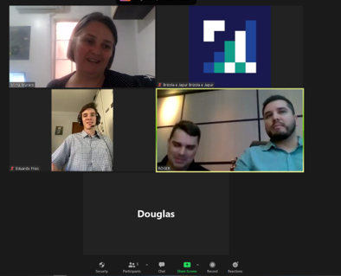
2.3 Reunião com a Administração
De acordo com os relatos do Dr. Roger Pacheco, as Empresas tiveram avanços significativos nas negociações com a Receita Federal para obter o parcelamento fiscal e, inclusive, a tendência é que até o final de 2020 a situação fiscal esteja completamente regularizada.
Por isso, as Recuperandas esperam ostentar certidões negativas (CND’s) no ano de 2021.
Quanto à aquisição de ativos imobilizados, as Recuperandas confirmaram ter adquirido bens de pequenos valores, tais como aparelho de solda no valor de R$ 7.500,00.
As despesas correntes e folha salarial estão sendo adimplidas tempestivamente. A primeira parcela do 13º salário foi paga no dia 30/11/2020 e a segunda no dia 20/12/2020.
O quadro de funcionários teve ligeiro acréscimo de 4 funcionários, de sorte que as Empresas atualmente contam com 21 colaboradores.
Por fim, o representante das Recuperandas acredita que continuará havendo procura pelos implementos fornecidos, todavia demonstrou preocupação quanto ao preço da matéria-prima e a disponibilidade para compra, especialmente do aço.

Slide 14
  RELATÓRIO
  DE ATIVIDADES
3.1. Créditos por Classe
3.2. Perfil dos Credores
3. CRÉDITOS
Pulsecolor

Slide 15
3.1 Créditos por Classe
O passivo total sujeito à Recuperação Judicial atinge a monta de R$ 2.773.443,13.
A quantidade de credores sujeitos ao procedimento recuperatório está resumida nos quadros abaixo:
Sr Orth | Nº Credores |  | Industria | Nº Credores
Classe I | 3 |  | Classe III | 31
Classe III | 67 |  | Classe IV | 30
Classe IV | 20 |  | Total | 61
Total | 90

Slide 16
3.2 Perfil dos Credores – Sr. Orth
Acima estão representados os cinco principais créditos que compõem a lista de credores. Todos os créditos supracitados compõem a Classe III – Quirografários e, somados, representam aproximadamente 43% do saldo total da lista de credores.

Slide 17
3.2 Perfil dos Credores – Indústrias de Máq. Agríc. Carazinho
Acima estão representados os cinco principais créditos que compõem a lista de credores. Todos os créditos supracitados compõem a Classe III – Quirografários e, somados, representam aproximadamente 65% do saldo total da lista de credores.

Slide 18
  RELATÓRIO
  DE ATIVIDADES
4.1. Ativo
4.2. Passivo
4.3. Demonstração dos Resultados
4. ANÁLISE FINANCEIRA
INDÚSTRIA DE MÁQUINAS AGRÍCOLAS CARAZINHO LTDA.
Pulsecolor

Slide 19
4.1 Análise Financeira – Ativo
Apresenta-se abaixo a evolução do saldo das contas de Ativo da Recuperanda:
 | 30/09/2020 | AV% | AH% | 30/06/2020 | 31/03/2020 | 31/12/2019
Ativo Circulante | 1.887.271,93 | 57% | 26% | 1.444.721,50 | 1.375.269,83 | 1.497.612,95
Disponível | 40.192,60 | 1% | 1.663% | 860,09 | 5.868,32 | 2.279,81
Clientes | 1.392.589,32 | 42% | 34% | 1.051.340,17 | 1.011.160,71 | 1.042.483,77
Impostos a recuperar | 436.914,80 | 13% | 9% | 349.321,02 | 322.179,58 | 401.018,02
Adiantamentos | 22.379,09 | 1% | 174% | 8.181,35 | 8.181,35 | 8.181,35
Outras contas a receber | 0,00 | 0% | 0% | 1.614,22 | 2.849,82 | 0,00
Estoques | -4.803,88 | 0% | -111% | 33.404,65 | 25.030,05 | 43.650,00
Ativo Não Circulante | 1.445.949,05 | 43% | 36% | 1.301.341,97 | 1.285.460,01 | 1.061.783,81
Créditos a receber | 1.412.988,85 | 42% | 36% | 1.279.776,07 | 1.265.733,03 | 1.041.896,75
Consórcios | 6.301,45 | 0% | 0% | 6.301,45 | 6.301,45 | 6.301,45
Investimentos | 667,52 | 0% | 0% | 667,52 | 667,52 | 667,52
Imobilizado | 26.684,20 | 1% | 101% | 15.289,90 | 13.290,90 | 13.290,90
(-) Depreciação acumulada | -692,97 | 0% | 86% | -692,97 | -532,89 | -372,81
Total do Ativo | 3.333.220,98 | 100% | 24% | 2.746.063,47 | 2.660.729,84 | 2.559.396,76
AV – Análise vertical. Demonstra a representatividade de cada rubrica perante o total do ativo.
AH - Análise horizontal. Apresenta a variação entre dezembro/19 e setembro/20 de cada rubrica.

Slide 20
4.1 Análise Financeira – Ativo
Ao analisarmos as contas patrimoniais da Recuperanda, é possível constatar que o Ativo não circulante – créditos a receber de terceiros, representa 42% do ativo total e refere-se a valores de empréstimos aos sócios e à Empresa SR. Orth;
Os Clientes representam 42% do ativo total da Recuperanda, o que corresponde a R$ 1.392.589,32. Entretanto, a conta praticamente não sofreu movimentação ao longo do dia, demonstrando provável inexistência de liquidez;
O saldo negativo de estoques vai de encontro as normas contábeis vigentes, demonstrando provável ausência de conciliação contábil;
Pela análise horizontal, é possível verificar que os ativos circulantes em setembro/20, quando comparado com o dezembro/19, cresceram 24%, com o aumento das seguintes rubricas: Disponível, Adiantamentos, Créditos a Receber de terceiros e Imobilizado.

Slide 21
4.2 Análise Financeira – Passivo
Apresenta-se abaixo o a evolução do saldo das contas de Passivo da Recuperanda:
 | 30/09/2020 | AV% | AH% | 30/06/2020 | 31/03/2020 | 31/12/2019
Passivo Circulante | 2.283.896,04 | 69% | 35% | 1.758.773,07 | 1.749.248,97 | 1.695.011,16
Fornecedores | 685.625,81 | 21% | 13% | 545.283,86 | 657.093,75 | 604.234,98
Obrigações trabalhistas e Sociais | 23.464,65 | 1% | 433% | 17.551,32 | 10.977,99 | 4.404,66
Obrigações Tributárias | 616.929,25 | 19% | 13% | 608.484,15 | 572.293,92 | 545.798,87
Empréstimos e financiamentos | 214.007,49 | 6% | 235% | 105.175,88 | 79.641,61 | 63.892,38
Duplicatas descontadas | 584.216,84 | 18% | 23% | 341.425,86 | 393.921,70 | 476.680,27
Adiantamento de clientes | 159.652,00 | 5% | 1589% | 140.852,00 | 35.320,00 | 0,00
Passivo não Circulante | 1.056.925,29 | 32% | -6% | 1.149.535,57 | 1.113.280,65 | 1.129.467,79
Empréstimos e financiamentos | 806.802,44 | 24% | -8% | 899.412,72 | 863.157,80 | 879.344,94
Dividas ajuizadas | 250.122,85 | 8% | 0% | 250.122,85 | 250.122,85 | 250.122,85
Patrimônio Líquido | -7.600,35 | 0% | -97% | -162.245,17 | -201.799,78 | -265.082,19
Capital | 25.000,00 | 1% | 0% | 25.000,00 | 25.000,00 | 25.000,00
Lucros (Prejuízos) acumulados | -32.600,35 | -1% | 0% | -294.629,92 | -326.886,97 | -290.082,19
Resultado do período | 0,00 | 0% | 0% | 107.384,75 | 100.087,19 | 0,00
Total do Passivo | 3.333.220,98 | 100% | 24% | 2.746.063,47 | 2.660.729,84 | 2.559.396,76
AV – Análise vertical. Demonstra a representatividade de cada rubrica perante o total do passivo.
AH - Análise horizontal. Apresenta a variação entre dezembro/19 e setembro/20 de cada rubrica.

Slide 22
4.2 Análise Financeira – Passivo
O passivo total era de R$ 3.340.821,33. Deste valor, verifica-se que a maior obrigação está concentrada nos Empréstimos e Financiamentos de Longo Prazo, representando aproximadamente 34% do passivo total;
Já as Obrigações Tributárias registradas no passivo circulante representam 20%, seguidas da conta de fornecedores com 17,7% das obrigações com terceiros;
O passivo total da Recuperanda aumentou 24% quando comparado com 31/12/2019, o que pode ser justificado, essencialmente, pelo aumento das Obrigações Tributárias e Sociais, Empréstimos e Financiamentos e Adiantamento de Clientes.

Slide 23
4.3 Análise Financeira – Demonstração de Resultado
Apresenta-se abaixo Demonstração de Resultado do Exercício do Grupo de janeiro até setembro/20: (valores em R$ mil)
 | set/2020 | AV% | ago/2020 | jul/2020 | jun/2020 | mai/2020 | abr/2020 | mar/2020 | fev/2020 | jan/2020
RECEITA BRUTA DE VENDAS | 594 | 114% | 495 | 397 | 234 | 267 | 201 | 213 | 236 | 326
Deduções da receita bruta das vendas | -74 | -14% | -65 | -40 | -18 | -31 | -15 | -16 | -21 | -26
RECEITA LÍQUIDA DE VENDAS | 520 | 100% | 430 | 357 | 216 | 237 | 186 | 198 | 215 | 300
Custo dos produtos vendidos | -317 | -61% | -289 | -161 | -204 | -106 | -68 | -79 | -106 | -106
LUCRO BRUTO | 203 | 39% | 141 | 196 | 12 | 131 | 118 | 119 | 109 | 194
RECEITAS (DESPESAS) | -262 | -50% | -201 | -176 | -171 | -132 | -125 | -230 | -136 | -259
Gerais e administrativas | -114 | -22% | -106 | -93 | -114 | -71 | -53 | -100 | -47 | -144
Despesas com pessoal SR | -95 | -18% | -79 | -53 | -46 | -41 | -47 | -74 | -71 | -87
Despesas financeiras | -27 | -5% | -16 | -30 | -2 | -11 | -18 | -33 | -18 | -28
Receitas financeiras | 1 | 0% | 0 | 0 | 0 | 1 | -7 | 0 | 1 | 0
IRPJ e CSLL | -26 | -5% | 0 | 0 | -9 | -10 | 0 | -23 | 0 | 0
LUCRO OU PREJUÍZO DO EXERCÍCIO | -58 | -11% | -59 | 20 | -158 | -1 | -7 | -111 | -27 | -65
AV – Análise vertical. Demonstra a representatividade de cada rubrica perante a Receita Líquida de Vendas.

Slide 24

4.3 Análise Financeira – Demonstração de Resultado
A receita bruta de vendas somou R$ 2.963.299,20, de modo a justificar média mensal de R$ 329.255,47. No ano de 2019, a média mensal foi de R$ 465.486,93, ou seja, 30% maior que os valores no período analisado;
O demonstrativo de resultado das Empresas foi apresentado de forma conjunta, na medida em que a S.R. Orth não teve receitas, somente despesas operacionais e com funcionários;
O custo da mercadoria vendida representa em média 53% do preço total. Importante ressaltar que o estoque apresentava saldo negativo, sugerindo que as vendas teriam sido superiores às disponibilidades de estoque. Sobre o ponto, esta Equipe Técnica solicitou esclarecimentos;
Até setembro de 2020, as Recuperandas apuraram prejuízo contábil acumulado de R$ 466.418,38.

Slide 25
  RELATÓRIO
  DE ATIVIDADES
5.1. Ativo
5.2. Passivo
5. ANÁLISE FINANCEIRA
SR. ORTH & CIA LTDA.
Pulsecolor

Slide 26
5.1 Análise Financeira – Ativo
Apresenta-se abaixo a evolução do saldo das contas de Ativo da Recuperanda:
 | 30/09/2020 | AV% | AH% | 30/06/2020 | 31/03/2020 | 31/12/2019
Ativo Circulante | 1.181.307,59 | 71% | 2% | 1.180.909,06 | 1.179.593,68 | 1.158.524,74
Disponível | -1.406,43 | 0% | -157% | -197,09 | 1.450,25 | 2.465,44
Clientes | 1.136.680,00 | 68% | 0% | 1.136.680,00 | 1.136.680,00 | 1.136.680,00
Impostos a recuperar | 1.742,73 | 0% | 0% | 1.504,99 | 1.227,58 | 0,00
Adiantamentos | 0,00 | 0% | 0% | 0,00 | 4.545,08 | 0,00
Outras contas a receber | 11.007,71 | 1% | 0% | 11.007,71 | 11.007,71 | 11.007,71
Estoques | 24.911,99 | 1% | 0% | 23.541,86 | 16.311,47 | 0,00
Despesas Antecipadas | 8.371,59 | 1% | 0% | 8.371,59 | 8.371,59 | 8.371,59
Ativo Não Circulante | 485.520,60 | 29% | -19% | 569.012,13 | 582.836,99 | 596.324,45
Créditos a receber empresa grupo | 255.321,88 | 15% | -24% | 337.757,61 | 337.757,61 | 337.757,61
Adiantamentos | 37.165,56 | 2% | 0% | 37.165,56 | 37.165,56 | 37.165,56
Imobilizado | 490.395,91 | 29% | 0% | 490.395,91 | 490.095,91 | 490.095,91
(-) Depreciação acumulada | -322.081,69 | -19% | 9% | -322.081,69 | -308.756,83 | -295.269,37
Ativo compensado | 24.718,94 | 1% | -7% | 25.774,74 | 26.574,74 | 26.574,74
Total do Ativo | 1.666.828,19 | 100% | -5% | 1.749.921,19 | 1.762.430,67 | 1.754.849,19
AV – Análise vertical. Demonstra a representatividade de cada rubrica perante o total do ativo.
AH - Análise horizontal. Apresenta a variação entre dezembro/19 e setembro/20 de cada rubrica.

Slide 27
5.1 Análise Financeira – Ativo
Ao analisarmos as contas patrimoniais da Recuperanda, foi possível verificar que os Clientes representavam 69% do ativo total;
Os Créditos a Receber com Empresa do Grupo relativos ao empréstimos da SR Orth representam 16%, seguidos pela conta de Imobilizado que soma 10% ativo;
Pela análise horizontal foi possível verificar que os ativos circulantes de setembro/20, quando comparado com os de dezembro/19, reduziram 5% em razão da paralisação das operações da SR Orth.

Slide 28
5.2 Análise Financeira – Passivo
Apresenta-se abaixo o a evolução do saldo das contas de Passivo da Recuperanda:
 | 30/09/2020 | AV% | AH% | 30/06/2020 | 31/03/2020 | 31/12/2019
Passivo Circulante | 2.859.675,35 | 172% | 9% | 2.777.836,37 | 2.672.657,37 | 2.628.187,80
Fornecedores | 623.450,50 | 37% | 2% | 618.434,00 | 626.156,56 | 609.503,25
Obrigações trabalhistas e Sociais | 407.311,70 | 24% | 60% | 332.529,43 | 306.382,48 | 254.291,10
Obrigações Tributárias | 527.885,72 | 32% | 4% | 521.225,61 | 513.849,41 | 505.689,21
Empréstimos e financiamentos | 896.203,89 | 54% | 0% | 896.203,89 | 837.958,89 | 897.219,08
Títulos a pagar | 268.390,62 | 16% | 19% | 273.010,52 | 251.877,11 | 225.052,24
Parcelamentos de impostos | 136.432,92 | 8% | 0% | 136.432,92 | 136.432,92 | 136.432,92
Passivo não Circulante | 5.109.816,29 | 307% | 8% | 5.069.975,04 | 5.010.192,71 | 4.750.516,03
Empréstimos e financiamentos | 105.555,44 | 6% | 0% | 105.555,44 | 105.555,44 | 105.555,44
Empréstimos de pessoas ligadas | 4.525.625,03 | 272% | 9% | 4.484.727,98 | 4.424.145,65 | 4.164.468,97
Parcelamentos longo prazo | 453.916,88 | 27% | 0% | 453.916,88 | 453.916,88 | 453.916,88
Passivo compensado | 24.718,94 | 1% | -7% | 25.774,74 | 26.574,74 | 26.574,74
Patrimônio Líquido | -6.302.663,45 | -378% | 12% | -6.097.890,22 | -5.920.419,41 | -5.623.854,64
Capital | 25.000,00 | 1% | 0% | 25.000,00 | 25.000,00 | 25.000,00
Ajustes de avaliação patrimonial | 0,00 | 0% | 0% | 0,00 | 0,00 | 0,00
Lucros (Prejuízos) acumulados | -6.120.155,32 | -367% | 0% | -5.942.552,82 | -5.642.784,60 | -5.648.854,64
Resultado do período | -207.508,13 | -12% | 0% | -180.337,40 | -302.634,81 | 0,00
Total do Passivo | 1.666.828,19 | 100% | -5% | 1.749.921,19 | 1.762.430,67 | 1.754.849,19
AV – Análise vertical. Demonstra a representatividade de cada rubrica perante o total do passivo.
AH - Análise horizontal. Apresenta a variação entre dezembro/19 e setembro/20 de cada rubrica.

Slide 29
5.2 Análise Financeira – Passivo
O passivo total era de R$ 7.869.491,64. Desta quantia, verifica-se que a maior obrigação está concentrada nos empréstimos e parcelamentos de tributos de longo prazo, representando aproximadamente 65% do passivo total;
Também com representatividade nas obrigações da Recuperanda, os empréstimos e financiamentos representam 11% e os fornecedores com 8%;
Através da análise horizontal foi possível verificar que os passivos de setembro/20, quando comparado com os de dezembro/19, aumentaram 8% em função da falta de pagamento das obrigações e encargos sociais e dos empréstimos de longo prazo.

Slide 30

5.3 Pendências Contábeis
Desde sua nomeação como Administradora Juidicial, esta Equipe Técnica solicita esclarecimentos sobre determniadas práticas contábeis, abaixo delineadas:
No mês de setembro, o estoque da Devedora Indústria de Máquinas Agrícolas Carazinho Ltda. era de –R$ 4.803,88, fato que não é compatível com as práticas contábeis vigentes. Significa dizer que a Empresa teria vendido ou produzido mais do que teria em produzido;
As Recuperandas possuem saldos extremamente elevados nas rubricas de clientes, sem que tenham sido constatadas movimentações relevantes desde dezembro de 2019;
Outra constatação relevante está relacionada com os empréstimos entre as Devedoras. Na Industria de Máquinas constam valores a receber no montante de R$ 1.378.189,74, já nos valores a pagar (passivo não circulante) da SR Orth consta o valor de R$ 2.701.096,77, ou seja, uma diferença significativa de R$ 1.322.907,33.
Contudo, até a finalização desta relatório de atividades as justificativas não haviam sido fornecidas pelas Recuperandas.

Slide 31
  RELATÓRIO
  DE ATIVIDADES
6.1. Cumprimento das Obrigações
6. INFORMAÇÕES ADICIONAIS
Pulsecolor

Slide 32

6.1 Cumprimento das Obrigações
Na qualidade de auxiliar do Juízo, além de manter os credores informados acerca do andamento das atividades das Recuperandas e dos trâmites processuais, um dos papeis da equipe de Administração Judicial é o de fiscalizar as atividades das Devedoras, especialmente no que tange ao cumprimento das obrigações que lhe são impostas pela Lei nº 11.101/05.
Em virtude do atual contexto pandêmico, esta Equipe Técnica não realizou inspeção in loco nas dependências das Recuperandas. Contudo, realizou conferências virtuais nos dias 08 de outubro e 08 de dezembro de 2020, momentos em que a administração das Empresas informou que as atividades estavam ocorrendo de acordo com os decretos municipais.

Slide 33
  RELATÓRIO
  DE ATIVIDADES
7.1. Registro Fotográfico
7. REGISTRO FOTOGRÁFICO

Slide 34
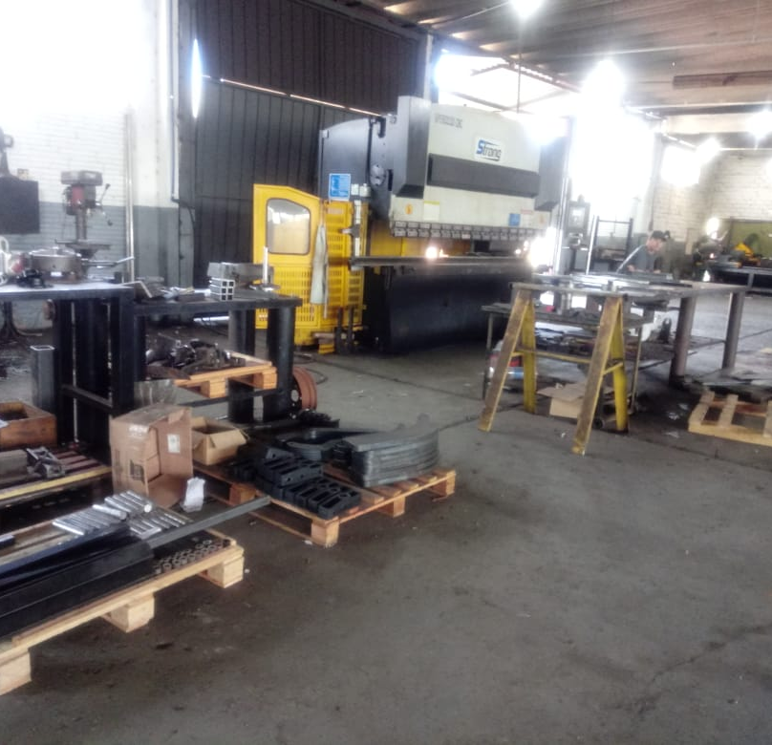
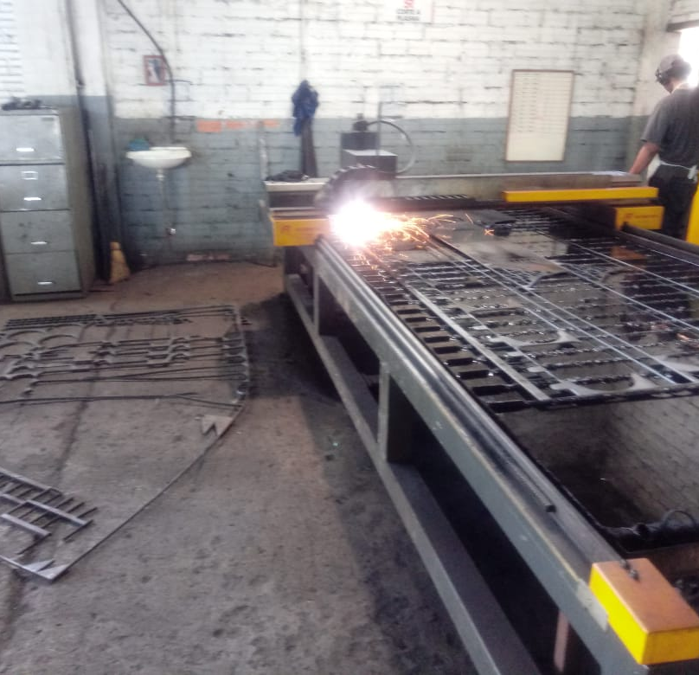
6.1 Registry Fotográfico
PRODUÇÃO
PRODUÇÃO

Slide 35
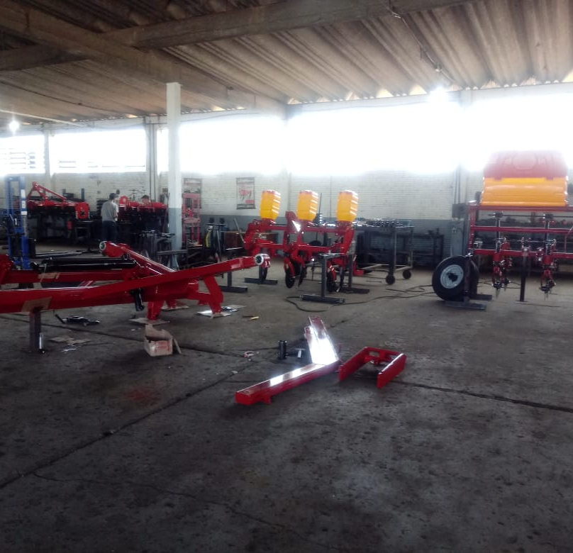
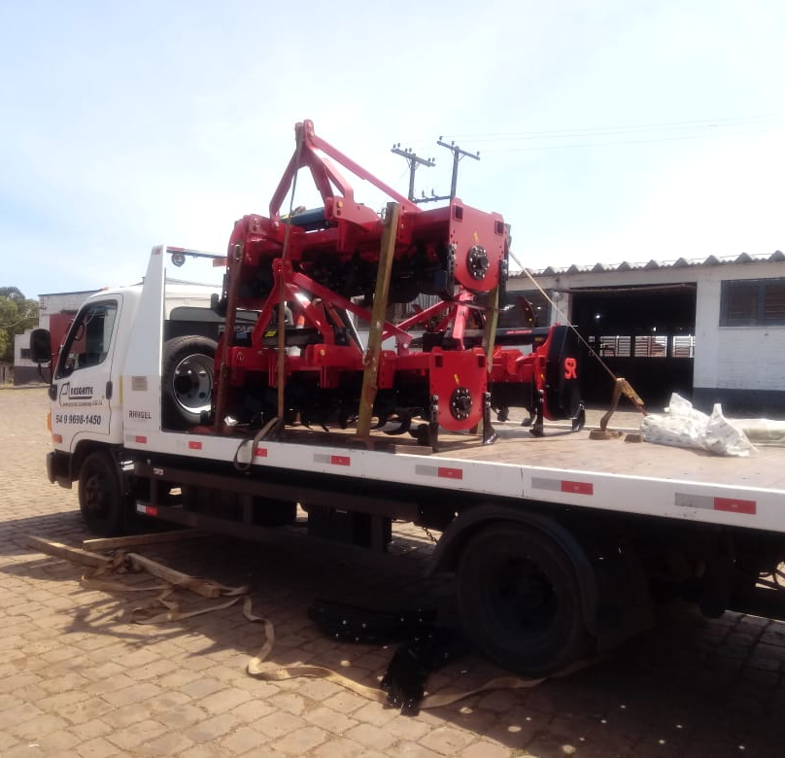
6.1 Registro Fotográfico
PRODUÇÃO
Pátio

Slide 36
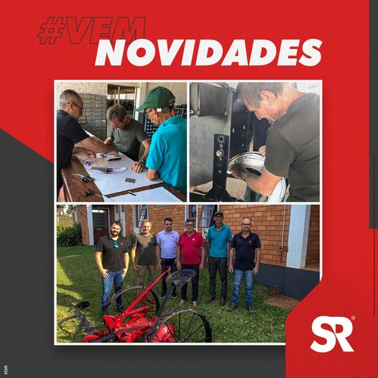
6.1 Registro Fotográfico
Lançamento DIVULGADO Na página do FACEBOOK DA EMPRESA
“No dia de ontem 10 de dezembro, recebemos a visita do renomado biólogo e engenheiro agrônomo Fernando Rebello e do pesquisador Ernst Götsch, pai e referência mundial da Agricultura Sintrópica!
Foi dado início no processo colaborativo para desenvolvimento e produção de novos implementos que venham a ajudar na mecanização da agricultura de maneira sustentável e com extremo cuidado na conservação do solo gerando alta rentabilidade no campo.”

Slide 37
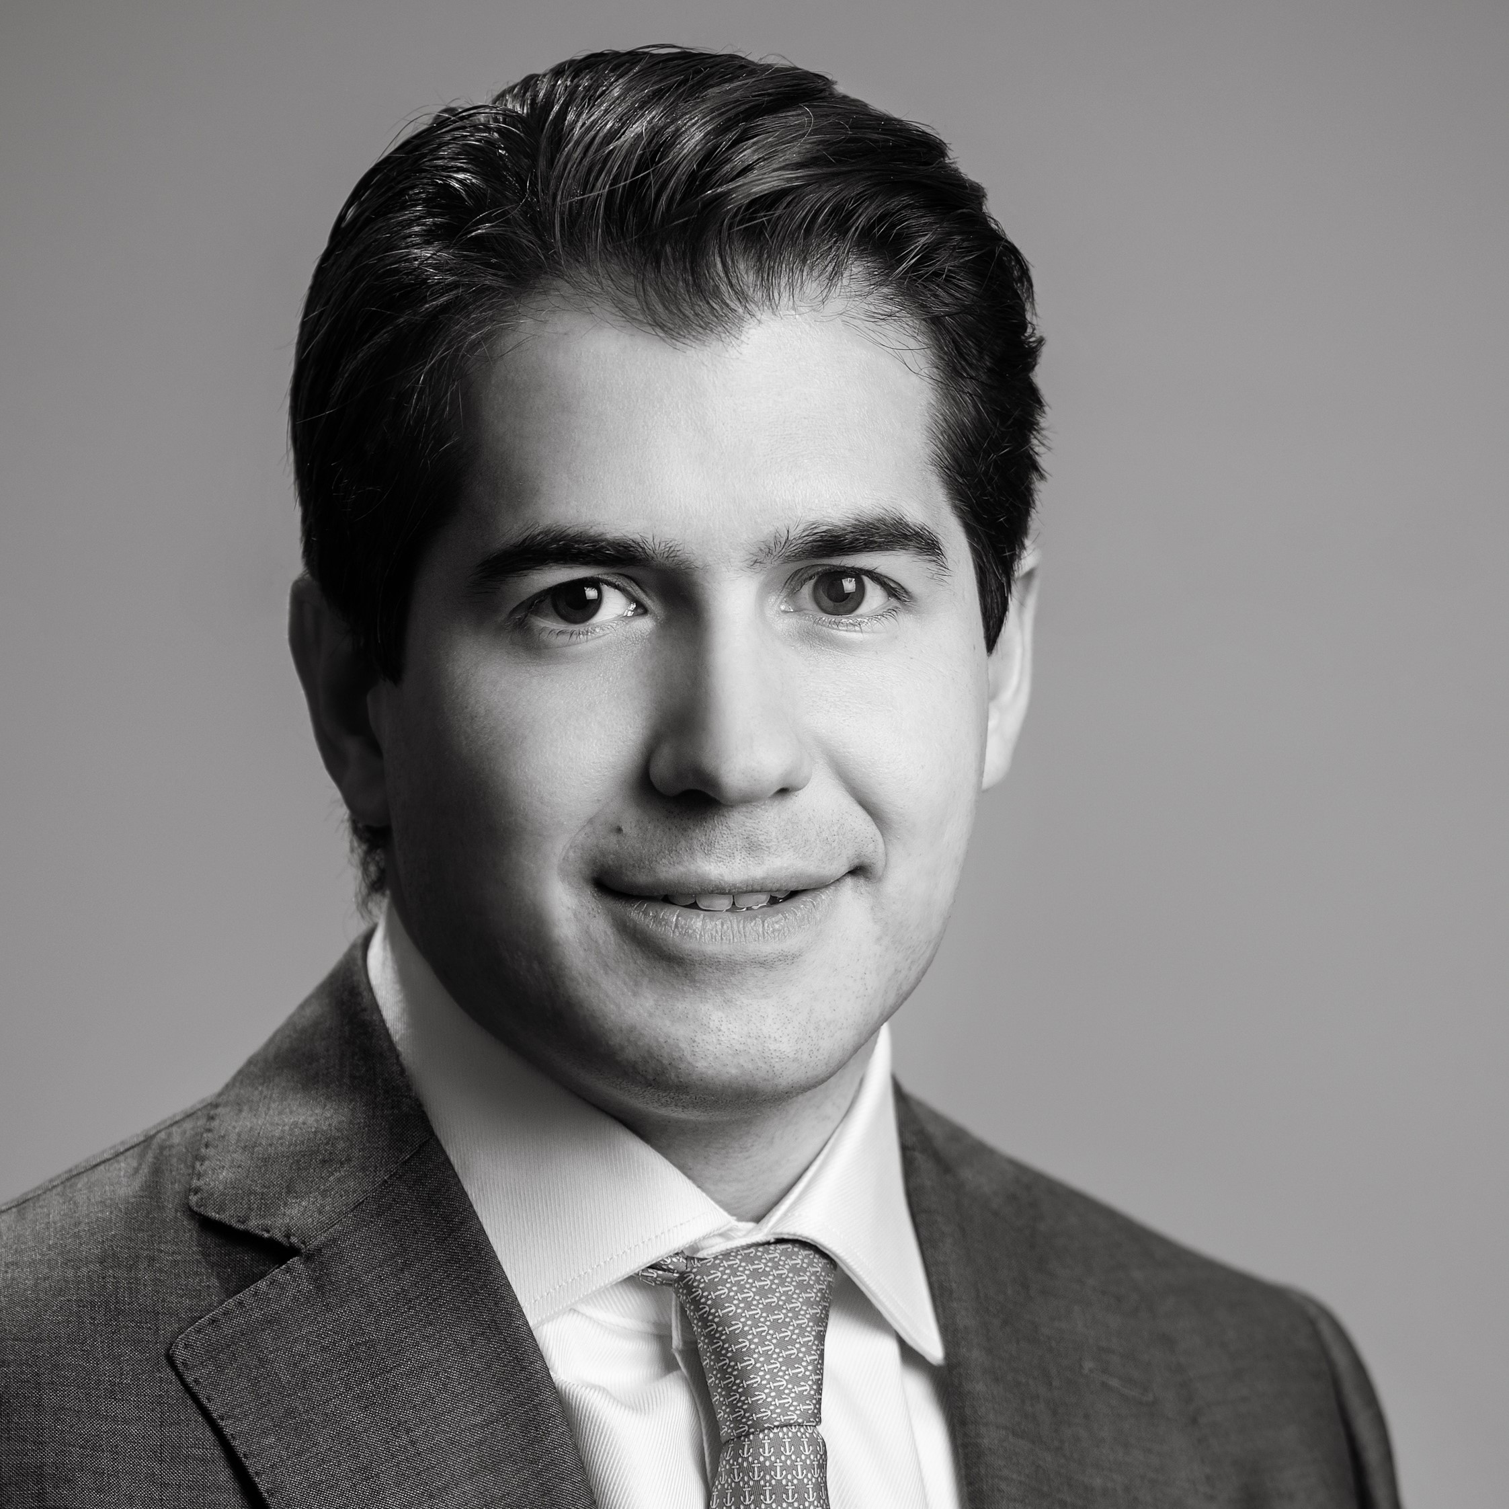
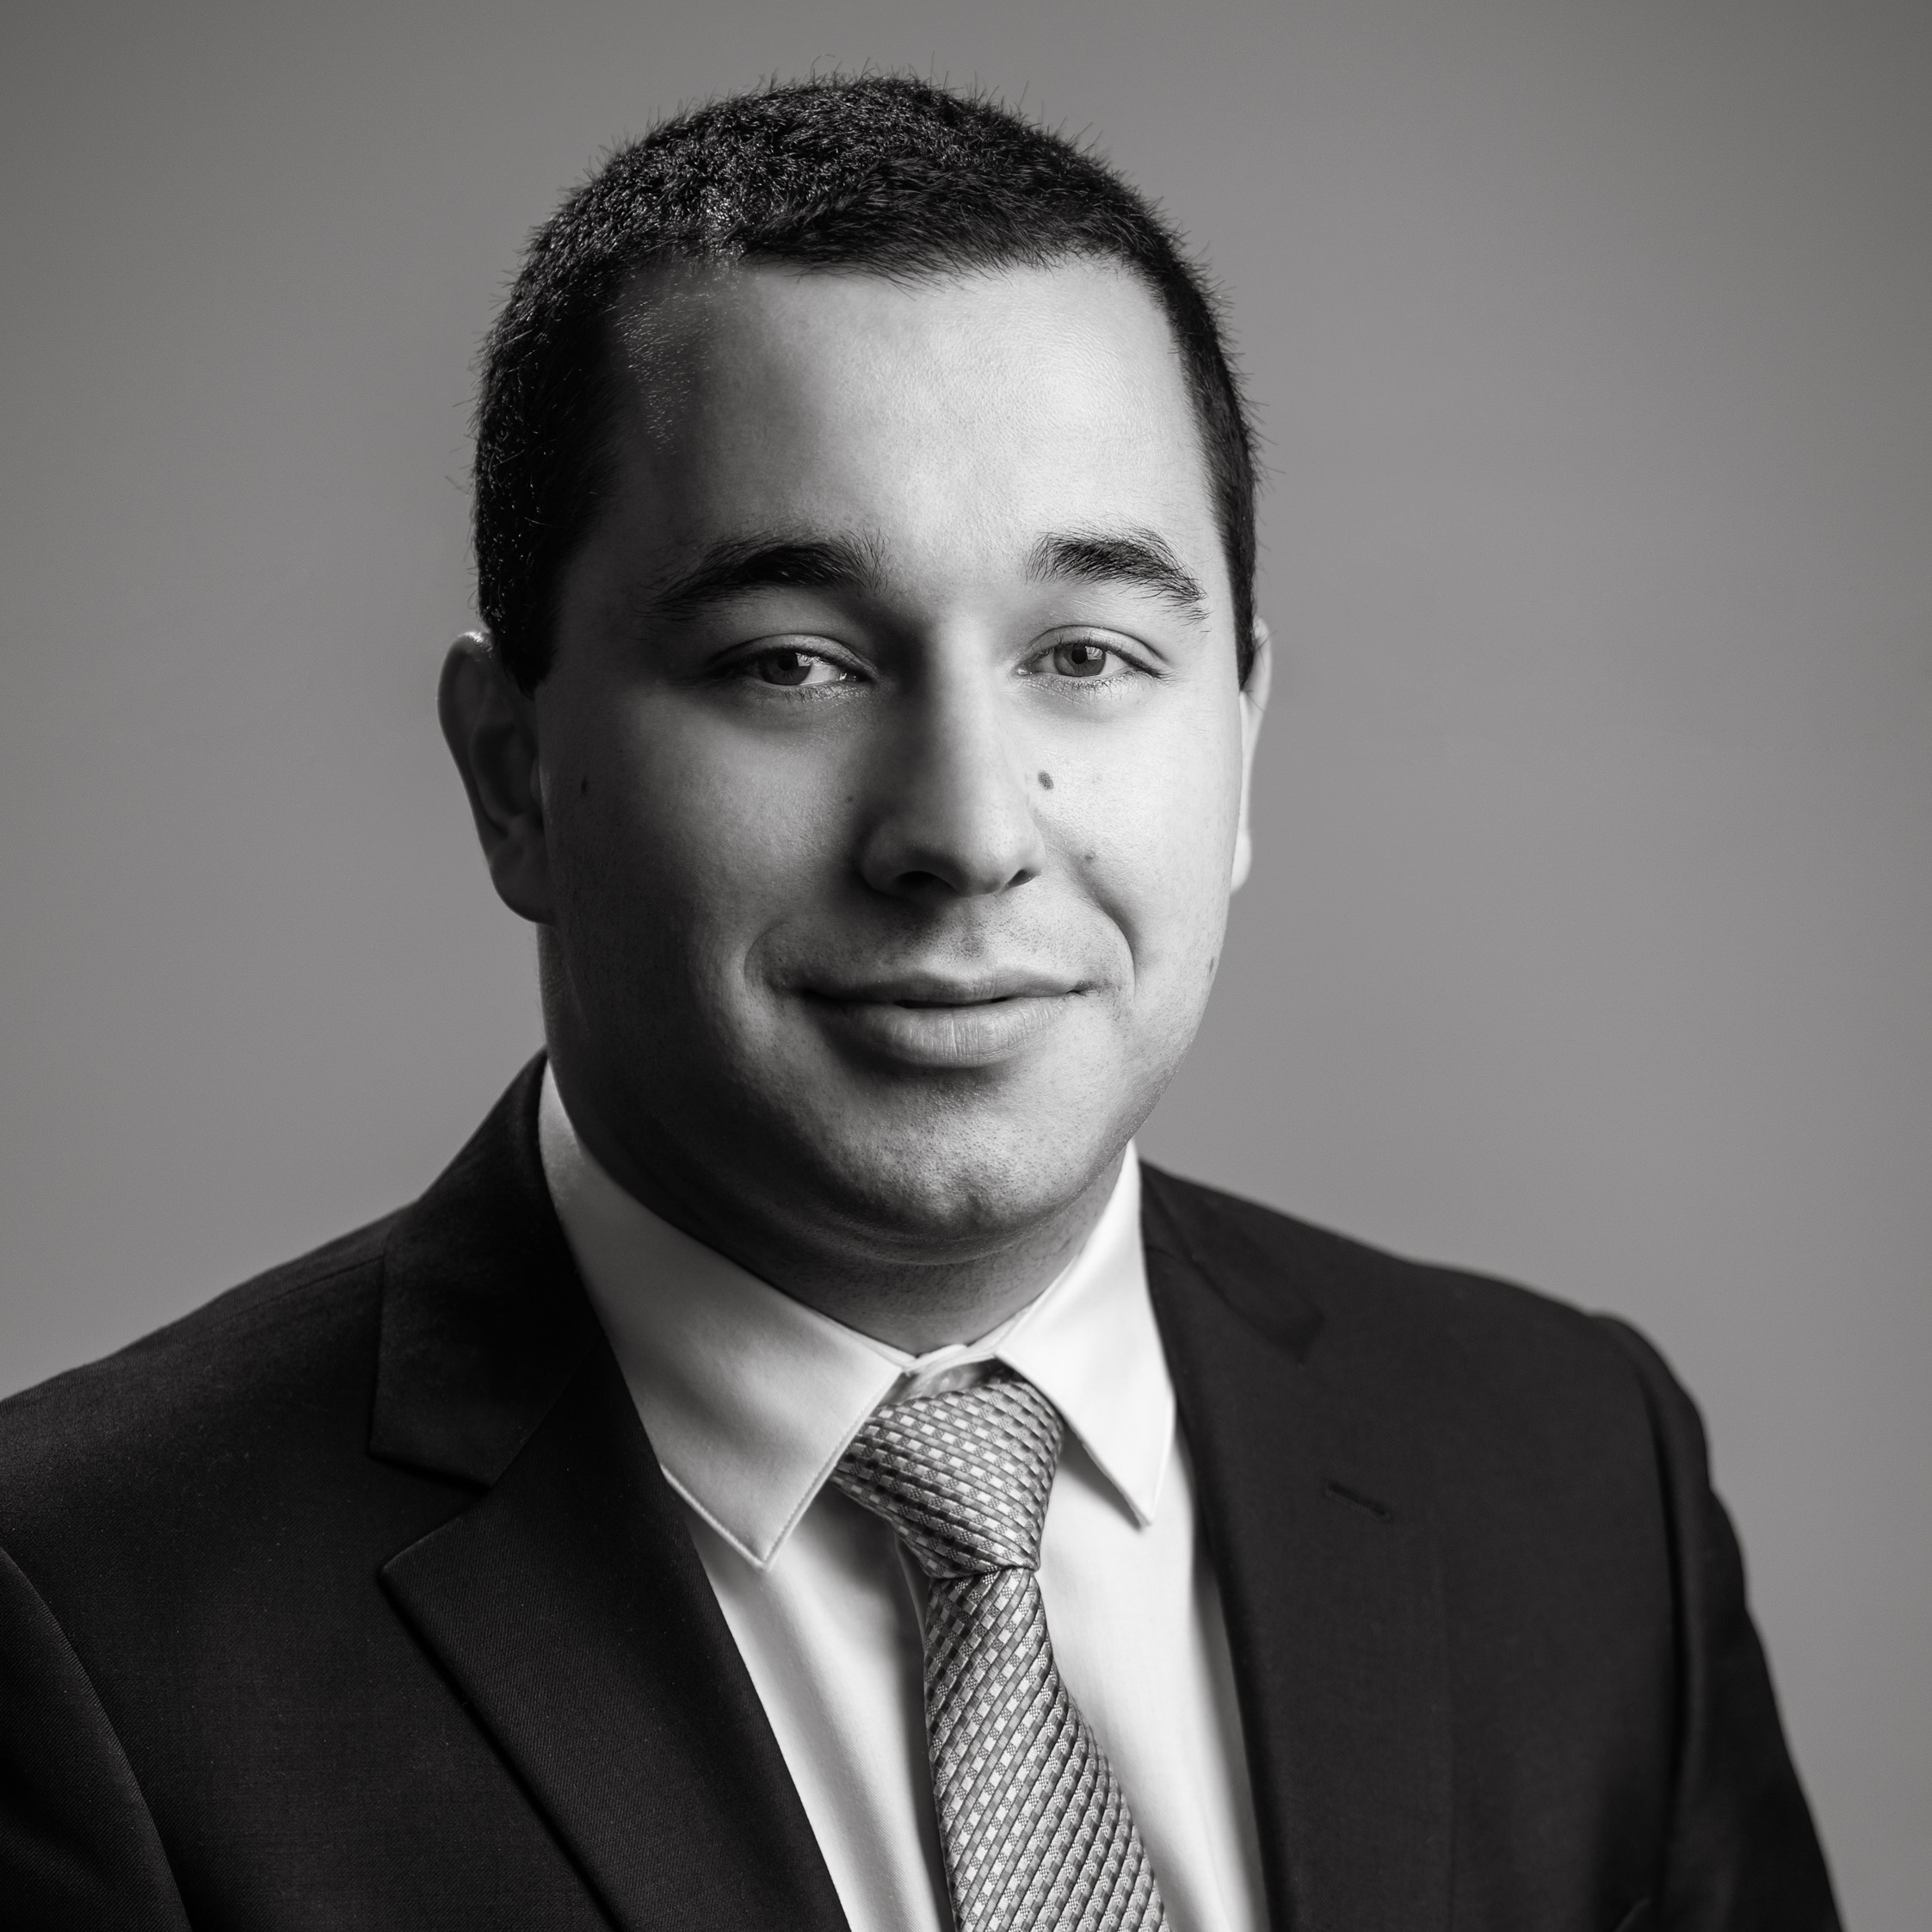
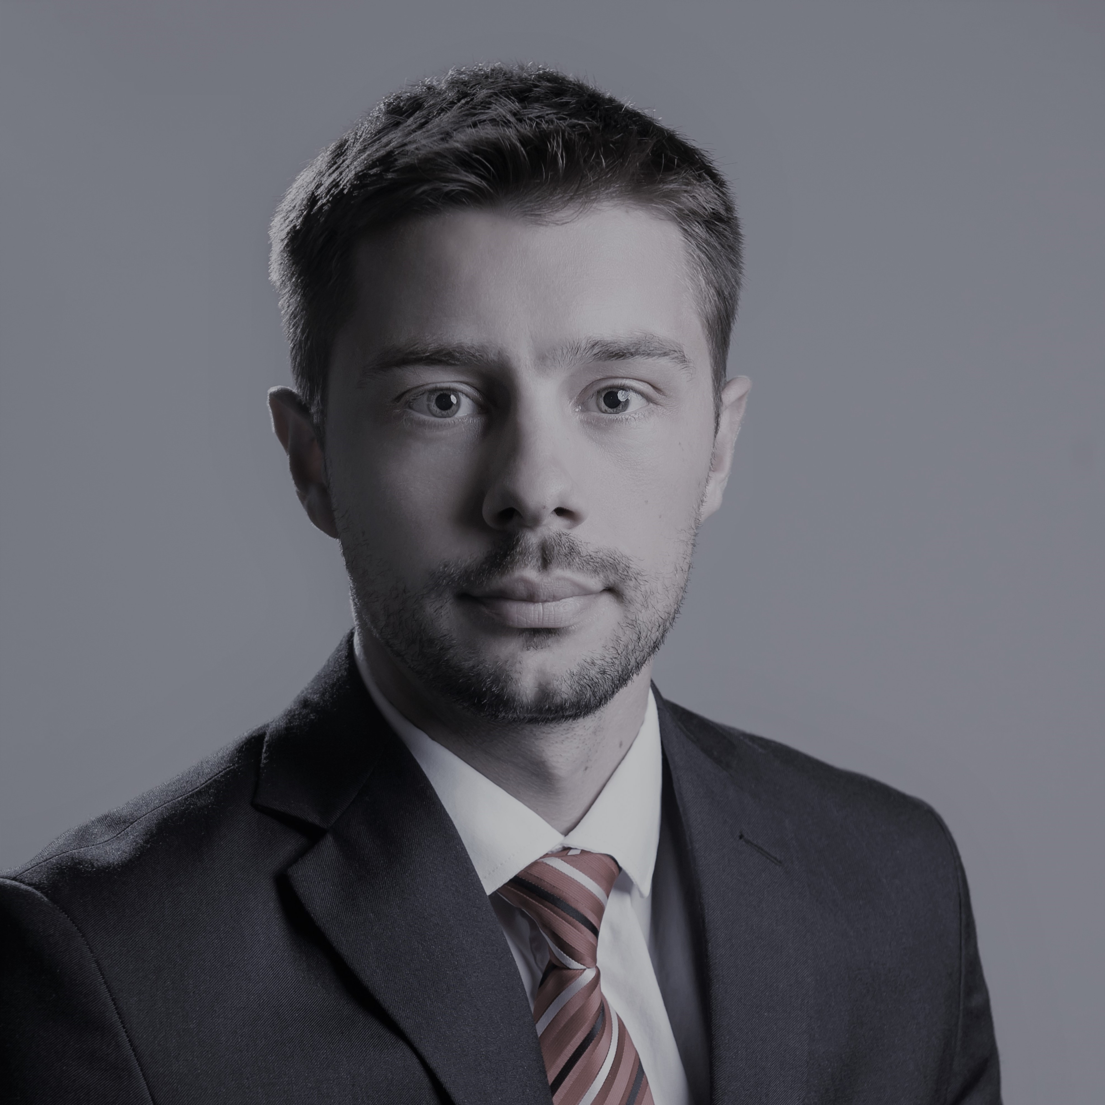
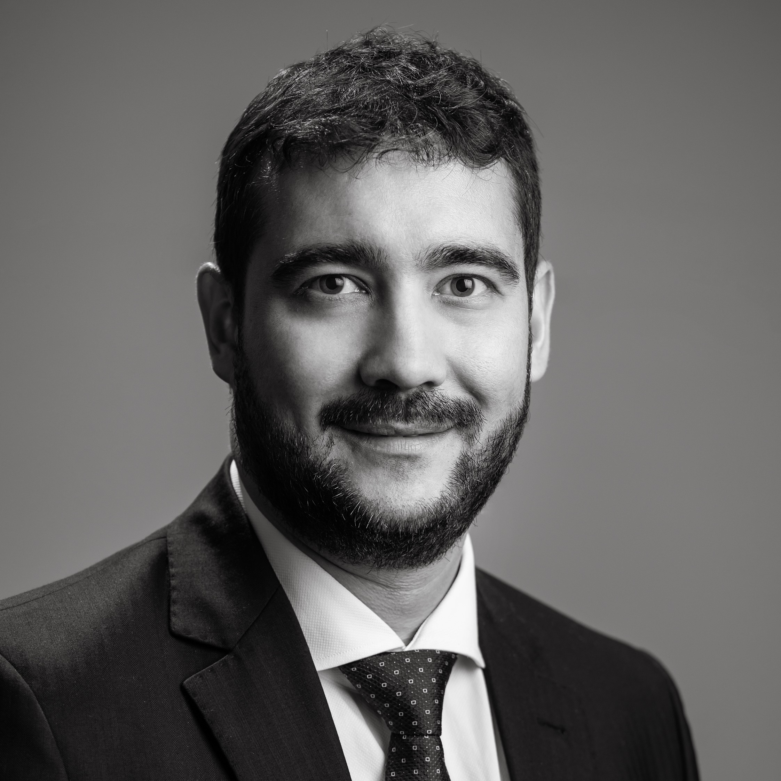
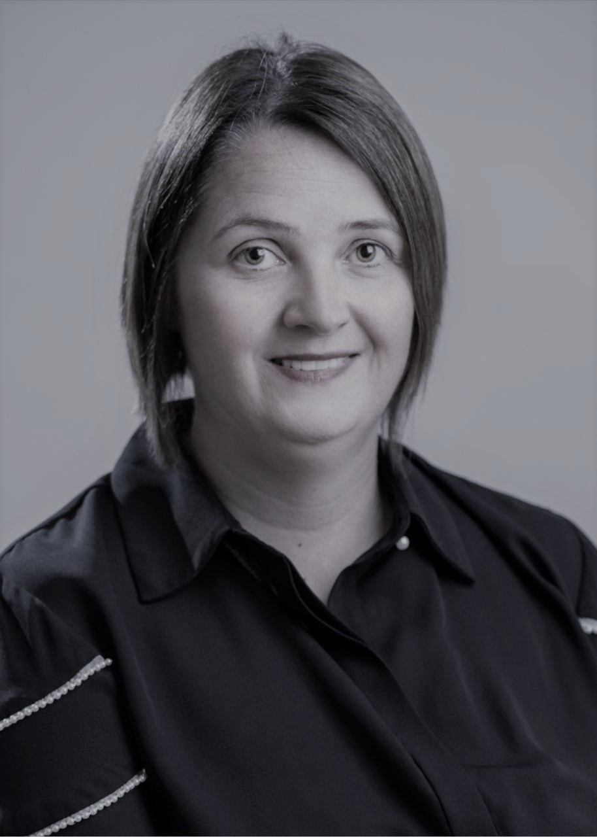
Diante das informações prestadas, a Administração Judicial requer a juntada deste relatório mensal de atividades,
formulado precipuamente pelos seguintes profissionais, todos da equipe permanente desta auxiliar do Juízo:
Rafael Brizola Marques
Coordenador Geral
OAB/RS 76787
Guilherme Falceta
Advogado responsável
OAB/RS 97.137
Daniel Kops
Equipe Contábil
CRC/RS 096647/O-9
Mirna Murraro
Equipe Contábil
CRC/RS 64137
Felipe Camardelli
Equipe Contábil
CRA/RS 31349/O

Slide 38


